Slide 1
坚持创新引领 深化产教融合
——南华大学着力构建“三维一体、三创融合、三方协同”的创新创业教育生态系统
南华大学副校长 何旭娟
2019年6月13日

Slide 2
一
学校基本情况
内容提要
二
学校双创工作典型特色
三
当前双创工作的问题和建议

Slide 3
01
学校基本情况
学校基本情况

Slide 4
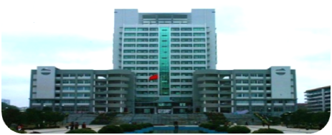

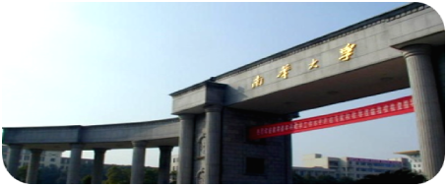
历史沿革
南华大学
（2000.03）
隶属湖南省人民政府
衡阳医学院
（1977.07）
衡阳医学专科学校
（1962.06）
衡阳医学院
（1958.06）
隶属湖南省人民政府
中南工学院
（1993.06）
衡阳工学院
（1979.11）
衡阳矿冶工程学院
（1959.03）
委托中南矿冶学院筹建
（1958.03）
隶属第二机械工业部
核工业第六研究所
（1988.12）
湖南矿山研究所
（1975.02）
南昌矿业研究所
（1962.06）
隶属第二机械工业部
两院一所合并，61年办学历史

Slide 5
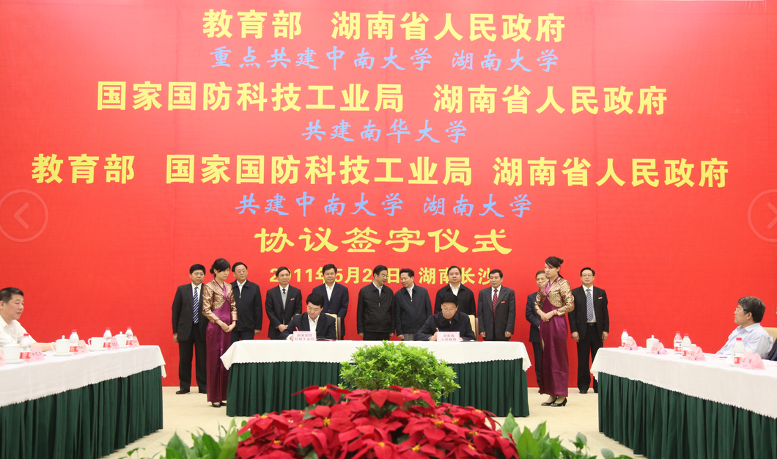
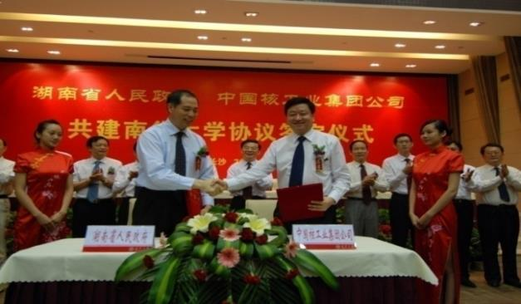
管理体制
国家国防科工局与湖南省人民政府共建
湖南省人民政府与中国核工业集团公司共建
Notes:
2002.02.06长沙湖宾，陈求发、唐之享、许云昭、詹纯丽、冯先银、李泽忠、蒋作斌出席。

Slide 6
国家中西部高校
基础能力建设工程
支持高校
教育部卓越工程师
卓越医生教育
培养计划单位
本科一批招生院校
Notes:
2002.02.06长沙湖宾，陈求发、唐之享、许云昭、詹纯丽、冯先银、李泽忠、蒋作斌出席。

Slide 7
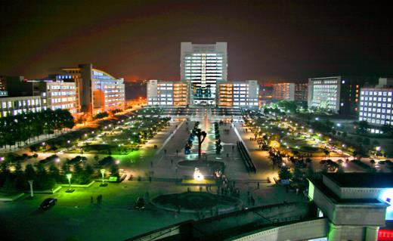
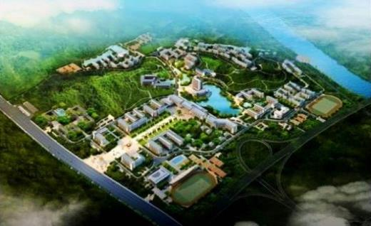
办学规模
全日制本科生35000多名，硕、博研究生4000多名，国际学生400余人，继续教育学生近20000名。
两个校区: 3000亩土地
红湘校区: 1400亩
雨母校区: 1600亩

Slide 8
专业情况
学科门类 9 个 | 专业 73个
工 学 | 39
医 学 | 12
管理学 | 6
理 学 | 4
文 学 | 4
经济学 | 2
法 学 | 1
艺术学 | 4
哲 学 | 伦理学硕士
全面覆盖产业链的核类特色专业群
以临床医学为龙头的医学品牌专业群
以辐射防护为特色的环境保护优势专业群
土木建筑类、机械工程类、电气工程类、电子信息类、化工材料类、经济管理类等 骨干专业群
文学、法学、哲学等人文学科专业群
Notes:
本科专业由十一五的60个，增加到75个。

Slide 9
研究生教育
博士后科研流动站 | 一级学科 3个
博士学位授权点 | 一级学科 5个 | 二级学科 41个
硕士学位授权点 | 一级学科 24个 | 专业学位类别 13个

Slide 10
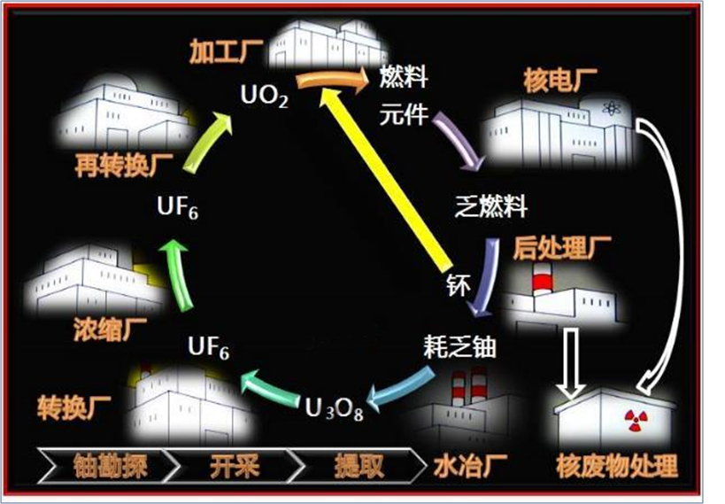
办学特色
★ “核特色”
10个核类本科专业
13个硕士点（方向）
3个一级学科博士点
2个博士后科研流动站
核工程与核技术①②③
核反应堆工程
核化工与核燃料循环①
核技术①
辐射防护与环境保护
核物理
矿物资源工程②③
资源勘查工程
核安全工程
放射医学②
核科学与技术一级学科
矿业工程一级学科
安全工程一级学科
放射医学
核动力装备
辐射毒理学
核电人因工程
核设施退役系统工程
高可信软件与核安全
核安全伦理
高放废物地质处置工程
放射性污染控制
核能科学与工程
核科学与技术一级学科
采矿工程一级学科
安全工程一级学科
核科学与技术一级学科
矿业工程一级学科
①国防特色专业3个
②国家一类特色专业3个
③省特色专业2个
核燃料循环产业链
  我校核类专业最齐全，层次完整，招生规模最大，覆盖整个核产业链

Slide 11

办学特色
★ “医品牌”
本科专业
优势特色专业
重要教学平台
临床医学
预防医学
卫生检验
药物制剂
麻醉学
医学影像学
医学检验
口腔医学
护理学
药 学
儿科学
湖南省重点专业3个
国家一类特色专业6个
湖南省特色专业11个
国家级校外实践基地 附一医院临床技能综合培训中心
国家级精品课程 临床技能学
省级实验示范教学中心7个
医学影像技术

Slide 12
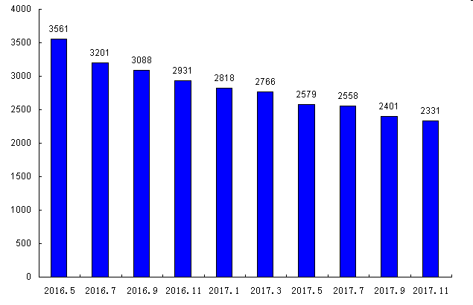
办学特色
★ “医品牌”
临床医学进入ESI全球前1%
国家高级卒中中心（湖南省仅3家）
南华大学附属第一医院
国家心血管疑难病症诊治能力提升工程项目 （全国100所医院）
南华大学附属第一医院
国家临床重点专科（4个）
心血管外科、神经外科、重症医学科、儿科（重症）
省级临床重点专科（18个）
心血管内科、消化内科、呼吸内科、神经内科、肾内科、普通外科、骨科、神经外科、泌尿外科、妇科、儿科、急诊医学科、康复医学科、老年病科 感染性疾病科、医学影像科、临床药学、护理
临床医学进入ESI全球前1%

Slide 13

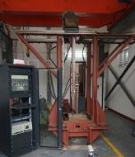
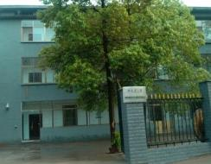

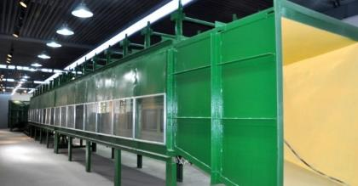
办学特色
★ “环境优势”
环境与安全学科：拥有博士、硕士、学士三级学位授予权
安全科学与工程：国家首设的一级学科博士点
四个本科专业：环境工程、安全工程、核安全工程、环保设备
核设施应急安全技术与装备实验室
核设施应急安全技术与装备湖南省重点实验室
建筑环境控制技术湖南省工程研究中心
污染控制与资源化技术湖南省高校重点实验室
特殊环境下装备安全服役技术湖南省高校重点实验室
大气边界层风洞模拟实验室

Slide 14
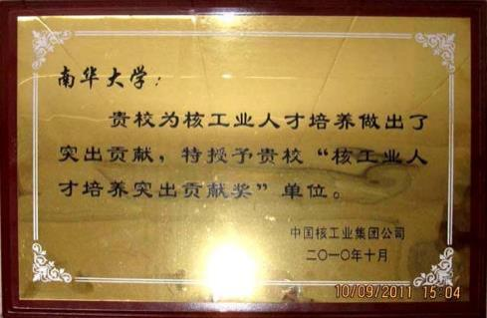
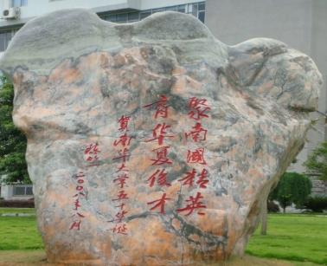
人才培养
60多年的办学历程，共为国家培养了25万余名高素质专门人才。
中核集团授予学校“中国核工业培养和输送人才突出贡献奖”，中核集团和中核建设集团授予“核工业人才培养基地”，国家核安保中心授予“国家核安保人才培养基地”。
湖南省基层医疗卫生单位业务骨干65%源于南华大学毕业生。

Slide 15
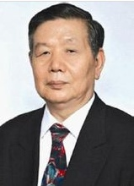
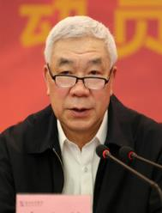
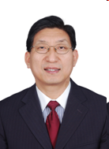
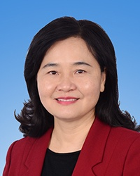
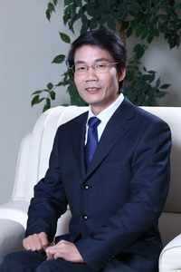
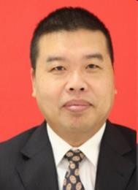
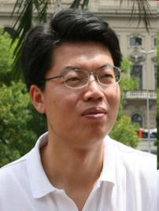
人才培养
吴建常 历任冶金工业部副部长
中国有色金属工业总公司总经理
中国钢铁工业协会党委书记
曹光佑 历任中核集团总经理助理、党组成员
国务院稽查特派员（副部长级）
国有重点大型企业监事会主席
曾益新 中国科学院院士
国家卫生健康委员会副主任
余艳红 国家卫生健康委员会党组成员
国家中医药管理局党组书记、副局长
陈国强 中国科学院院士
上海交大副校长、医学院院长
胡 震 2010年度十大海洋人物、2011年度感动中国奖
“蛟龙号”7000米载人潜水器项目副主办、副总设计师、
“深海勇士”号4500米载人潜水器总设计师（2019年院士候选人）
中组部“万人计划”科技创新领军人才（首批全国78人）
张亚雷 中组部“万人计划”科技创新领军人才（首批全国78人）
2015年何梁何利基金科学与技术创新奖
Notes:
吴建常，1939年6月出生。邓小平女婿、邓林之夫。教授级高级工程师。1964年毕业于衡阳矿冶工程学院（现南华大学）有色冶金专业；有色金属工业总公司总经理，冶金部副部长，中国钢铁工业协会党委书记。长期从事有色金属科技情报研究工作，编译并出版了大量的情报期刊和论文，在工业管理方面具有丰富经验。现任中国有色金属工业协会名誉会长。曹光佑，男，汉族，1945年9月出生于新田县城关镇。1969年毕业于衡阳矿冶工程学院（南华大学前身之一），

Slide 16
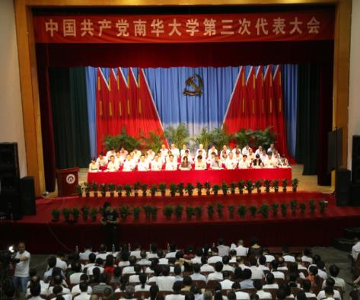
发展思路
一基三实
2016年7月，学校召开第三次党代会，确立了
“一基三实、一路三建”的发展思路。
夯实人才队伍之基
把人才培养做实
把科学研究做实
把服务社会做实
一路三建
走内涵发展之路
本科专业建设
学科建设
创新能力建设

Slide 17

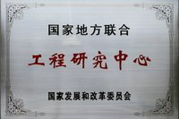
★ 国家级平台
近三年学校新增国家级和省部级科研平台26个
核能与核安全国家示范型国际科技合作基地
该基地与国际原子能机构等国际机构和知名大学有着长期密切的科技合作，在磁约束聚变等离子体（国内唯一核聚变实验装置—NH1仿星器）、先进核裂变能系统设计、核设施通风与空气净化、辐射环境与核设施退役治理、核设施应急安全技术与装备等方面开展研究。
建筑环境气载污染物治理与放射性防护国家地方联合工程研究中心
该中心主要开发建筑环境气载污染物治理技术与装备、核通风与空气净化技术与装备、放射性监测技术、受限空间空气净化技术等方面的研究，以解决建筑环境放射性气载污染问题、提高人居环境品质。

Slide 18
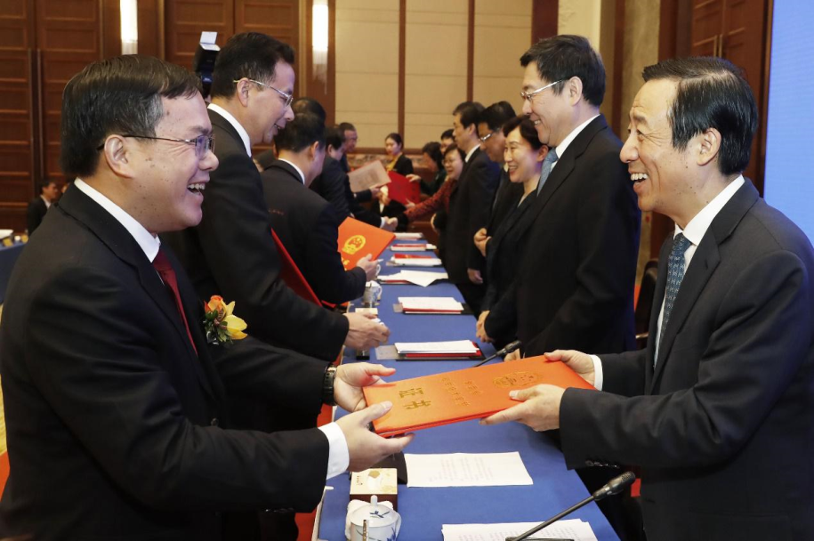
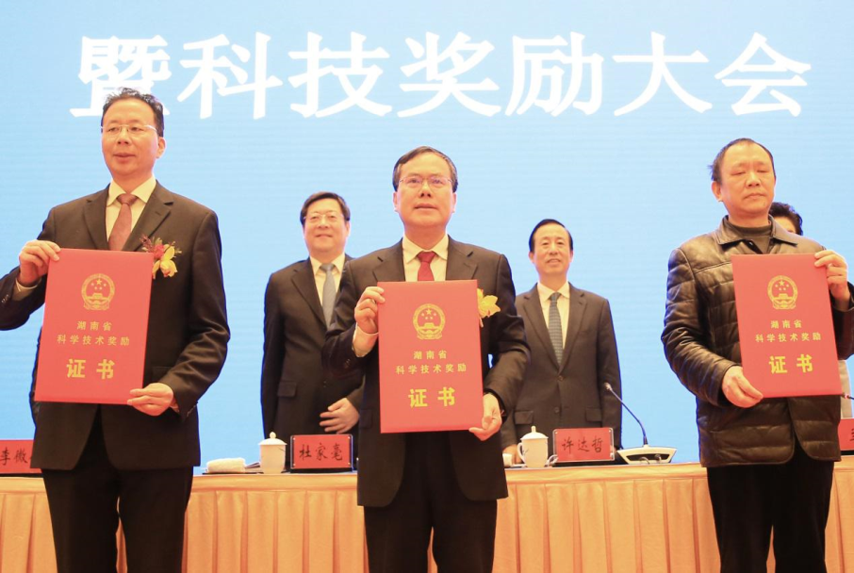
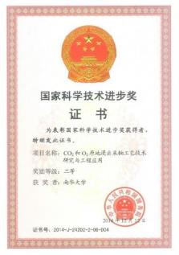

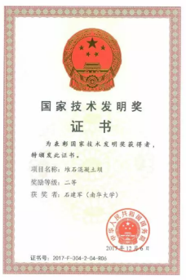
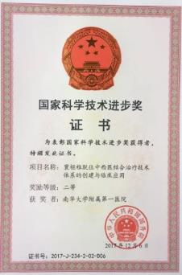
★ 高水平成果
2018年，获湖南省科技奖励6项，位列省属高校第四。其中一等奖1项、二等奖3项、三等奖2项，获得了我校历史上科技成果奖励年度最好成绩。
王汉青教授领衔完成的“高温工业烟气高效综合治理关键技术”荣获省科学技术进步奖一等奖，实现了我校以第一完成单位获得省级科技进步一等奖新突破。
王汉青教授获2018年度省科学技术进步奖一等奖，达哲省长颁奖

Slide 19
学科情况
学校临床医学学科ESI排名已经入前1%，且全球排名不断提升；化学学科潜力值接近前1%。
序号 | 学科代码 | 学科名称 | 类别
1 | 0827 | 核科学与技术 | 国内一流建设学科
2 | 0837 | 安全科学与工程 | 国内一流培育学科
3 | 1001 | 基础医学 | 国内一流培育学科
序号 | 学科代码 | 学科名称 | 类别
1 | 0827 | 核科学与技术 | 国内一流建设学科
2 | 0837 | 安全科学与工程 | 国内一流培育学科
3 | 1001 | 基础医学 | 国内一流培育学科

Slide 20
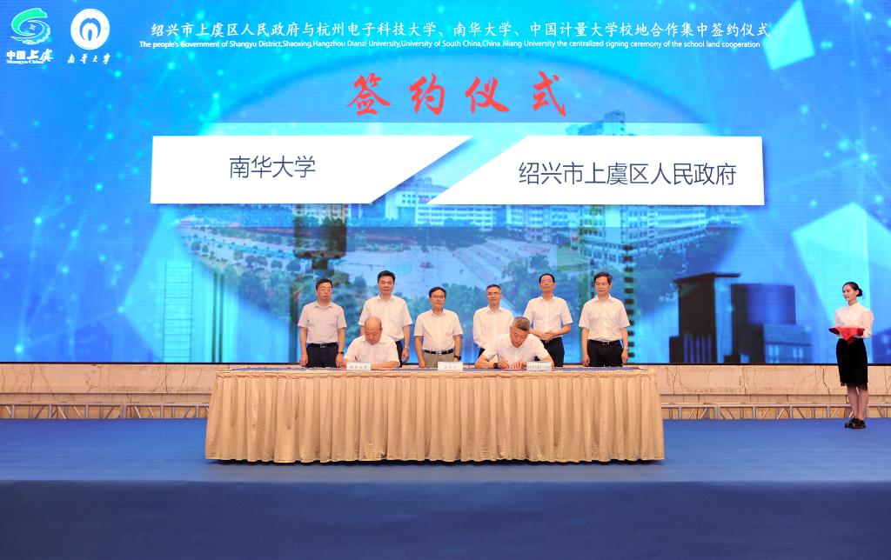
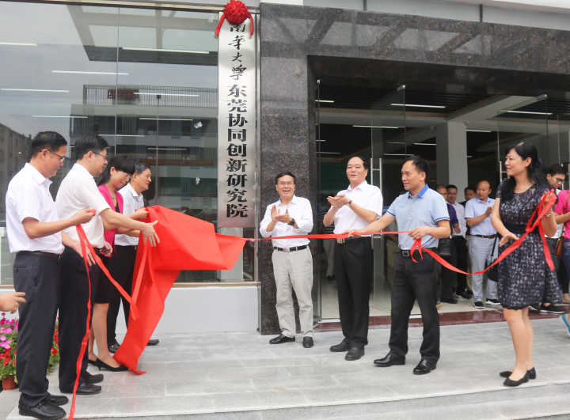
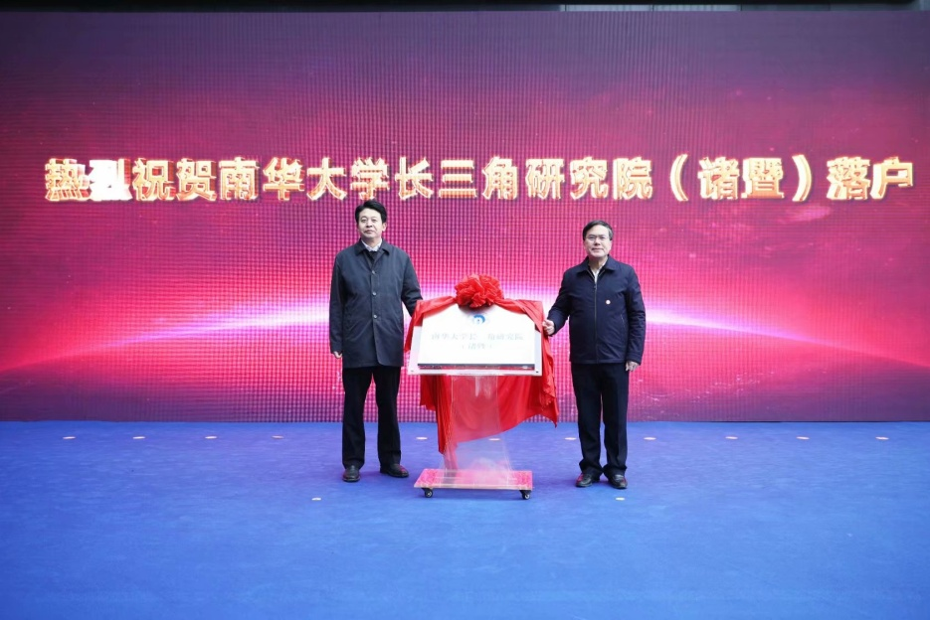
四大创新研究院
▲南华大学长沙创新研究院
▲南华大学上虞高等研究院
▲南华大学诸暨创新研究院
▲南华大学东莞协同创新研究院
协
同
育
人
四大创新研究院是学校重要的“三基地一窗口”，即高层次人才凝聚培养的基地，创新成果研发与转化的基地，实践教学与就业的基地和服务社会经济发展的窗口。
南华大学长三角高等研究院签约现场
南华大学东莞协同创新研究院揭牌仪式现场
南华大学长三角研究院揭牌现场

Slide 21
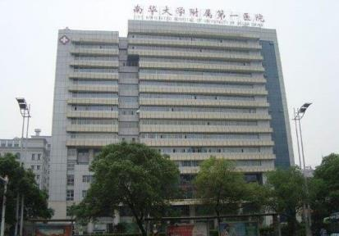
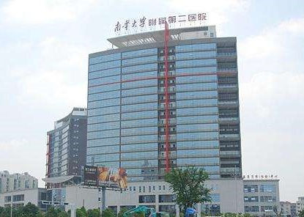
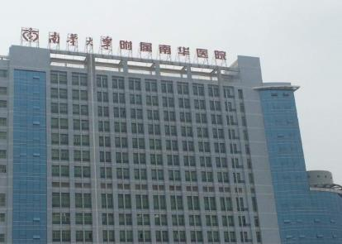
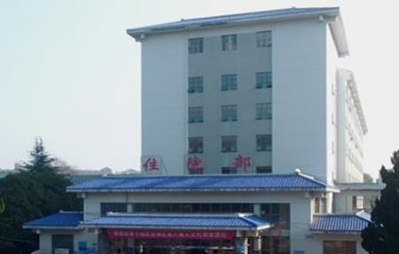
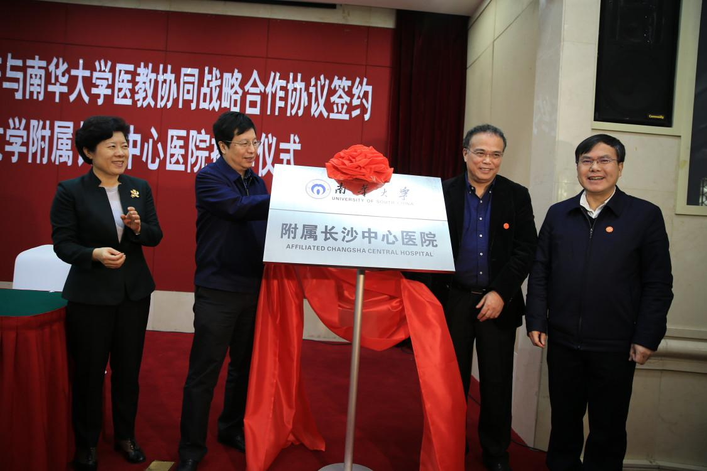
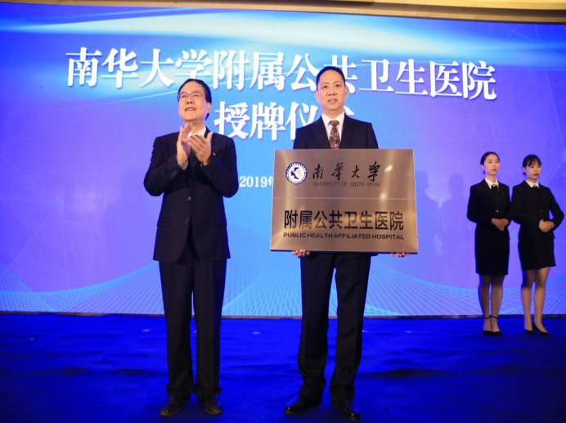
直属型附属医院：6所
新增了南华大学附属长沙中心医院、南华大学附属公共卫生医院等两所直属型附属医院

Slide 22
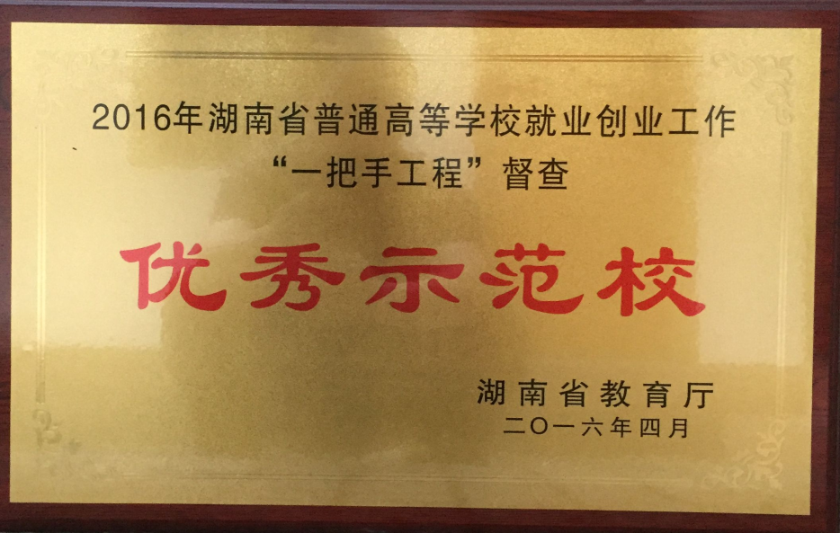


  2018年度全国创新创业典型经验高校50强
  全国50所毕业生就业典型经验高校之一
  全国首批“三全育人”综合改革试点单位

Slide 23
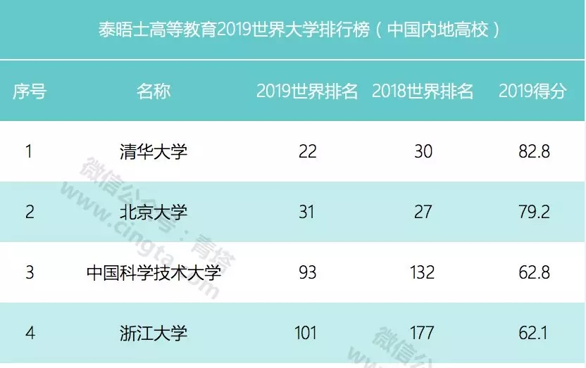
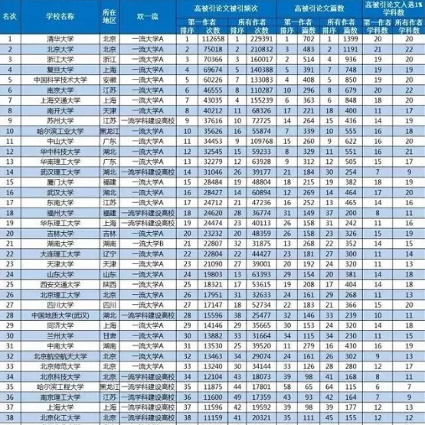
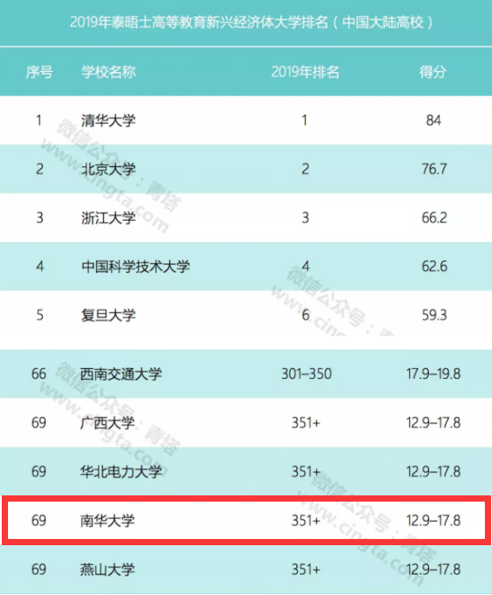
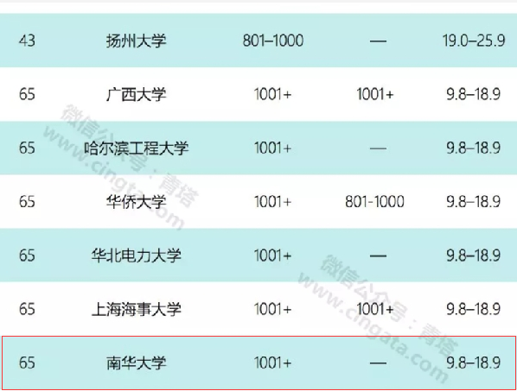
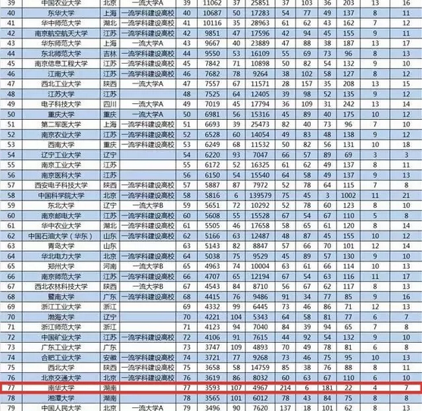
社会声誉不断提升
泰晤士高等教育2019世界大学排行榜，学校以内地高校并列第65名首次上榜，省属高校第二
名列《校友会2018中国大学ESI高被引论文排行榜》第77位，省属高校第一
2019年泰晤士高等教育新兴经济体大学排名，以内地高校并列第69名首次上榜

Slide 24
02
学校双创工作典型特色
学校基本情况

Slide 25
“三三三”生态系统
组织支撑
资源保障
制度引导
★以服务区域经济
社会发展为目标
★以培养高素质创新型
复合型人才为己任
三维一体
三 三 三
生态系统
创意培养
创新实践
创业孵化
三创融合
三方协同
高 校
政 府
社 会
Notes:
学校在校内设有大学生创业园，同时设立多个学生创业助学亭；在湖南大众康医药有限公司、衡阳亚新科、衡阳钢管厂等10余家单位设立“扬帆创业基地”，鼓励学生创业。学校所有实验示范中心、实训中心及专业实验室、实验设备等各类实验教学平台都免费面向学生开放，并派指导老师对学生开展创新活动进行指导。学生创业专用场地共有生产经营面积3800多平米，创业园已孵化创业项目以及入住大学生创业实体80多家，已有20家的项目孵化成功并独立注册。学校每年安排创业经费支持大学生创新创业实践项目5～8项，学校从2013年起设立了大学生创业基金，初始金额为100万元，用于引导大学生创业项目的前期启动。对优秀的创业项目学校提供2-5万元贷款贴息政策。

Slide 26
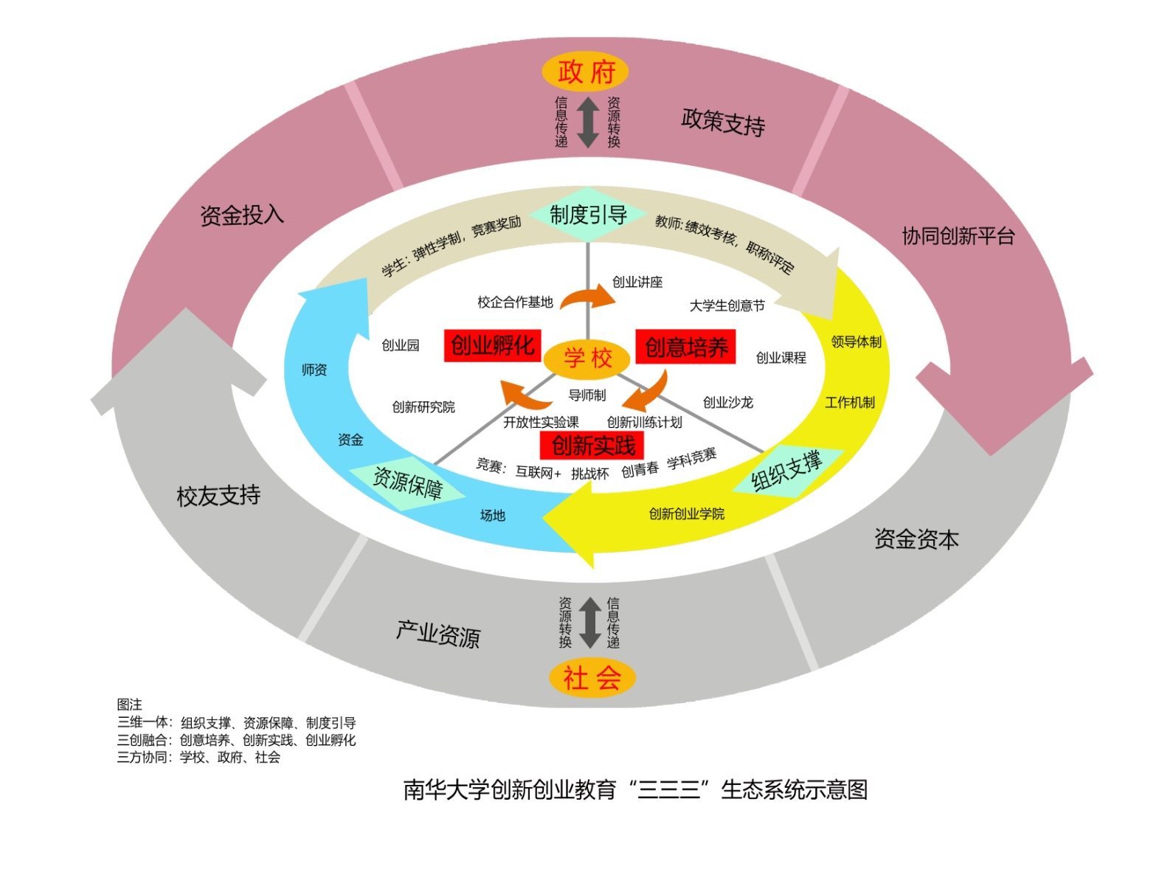
“三三三”生态系统
Notes:
学校在校内设有大学生创业园，同时设立多个学生创业助学亭；在湖南大众康医药有限公司、衡阳亚新科、衡阳钢管厂等10余家单位设立“扬帆创业基地”，鼓励学生创业。学校所有实验示范中心、实训中心及专业实验室、实验设备等各类实验教学平台都免费面向学生开放，并派指导老师对学生开展创新活动进行指导。学生创业专用场地共有生产经营面积3800多平米，创业园已孵化创业项目以及入住大学生创业实体80多家，已有20家的项目孵化成功并独立注册。学校每年安排创业经费支持大学生创新创业实践项目5～8项，学校从2013年起设立了大学生创业基金，初始金额为100万元，用于引导大学生创业项目的前期启动。对优秀的创业项目学校提供2-5万元贷款贴息政策。

Slide 27

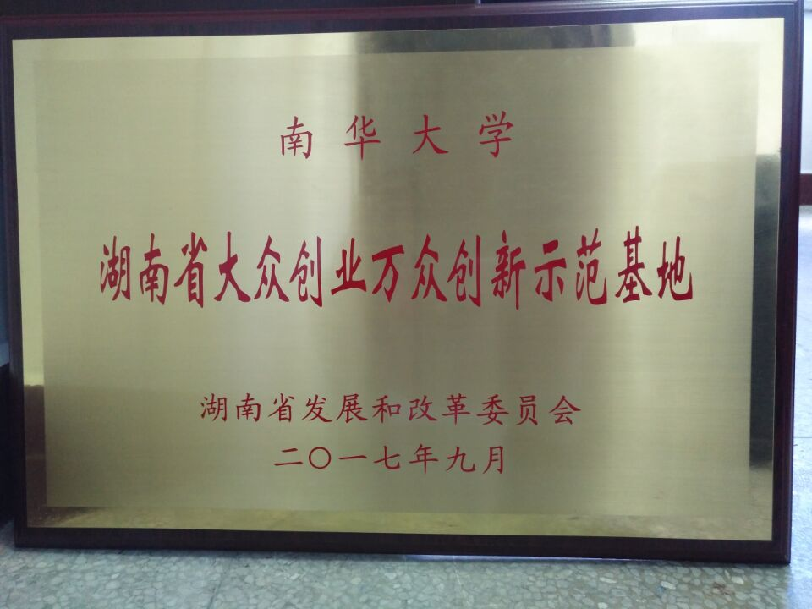

获得的荣誉和平台
时间 | 名 称
2018 | 全国创新创业典型经验高校
2014 | 全国青年就业创业教育先进集体
2015 | 全国大学生KAB创业教育基地
2017 | 湖南省大众创业万众创新示范基地
2018 | 湖南省众创空间
2016 | 湖南省创新创业带动就业示范基地
2017 | 湖南省级优秀创业孵化基地
2016 | 湖南省高校大学生创新创业孵化示范基地
2018 | 衡阳市众创空间
2014 | 全国毕业生就业典型经验高校
2017 | 湖南省高校资助与创业教育研究基地

Slide 28
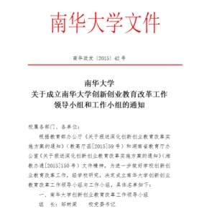
1、优化“三维一体”环境系统，催生创新创业教育动力
强化组织支撑
加强顶层设计，统筹全校资源，系统推进创新创业教育。

Slide 29
1、优化“三维一体”环境系统，催生创新创业教育动力
强化组织支撑
学校、责任部门、学院三层齐抓共管、协作联动的工作格局。
金工实训中心 | 电工电子实训中心
信息实训中心 | 电工电子实验中心
2018年8月再组建
2015年10月
“一体两翼”运行体系

Slide 30
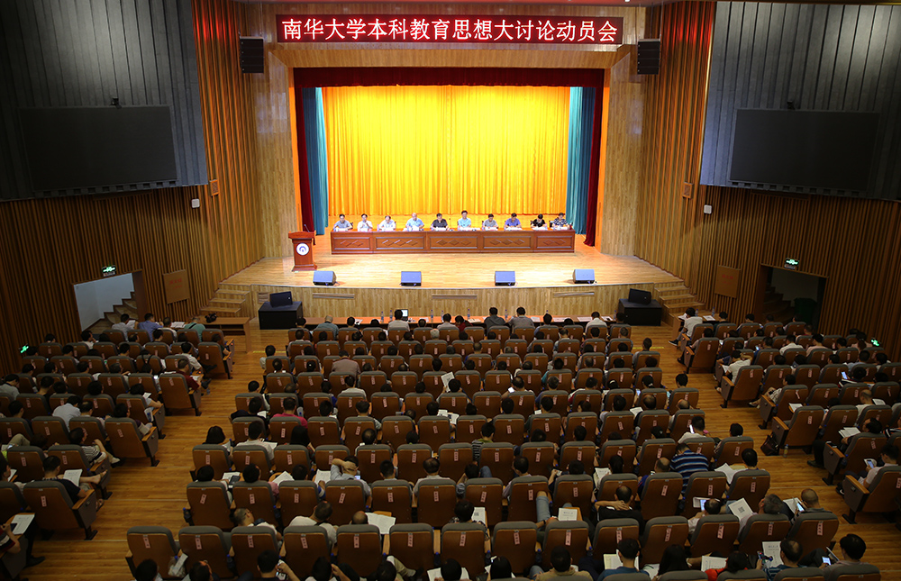
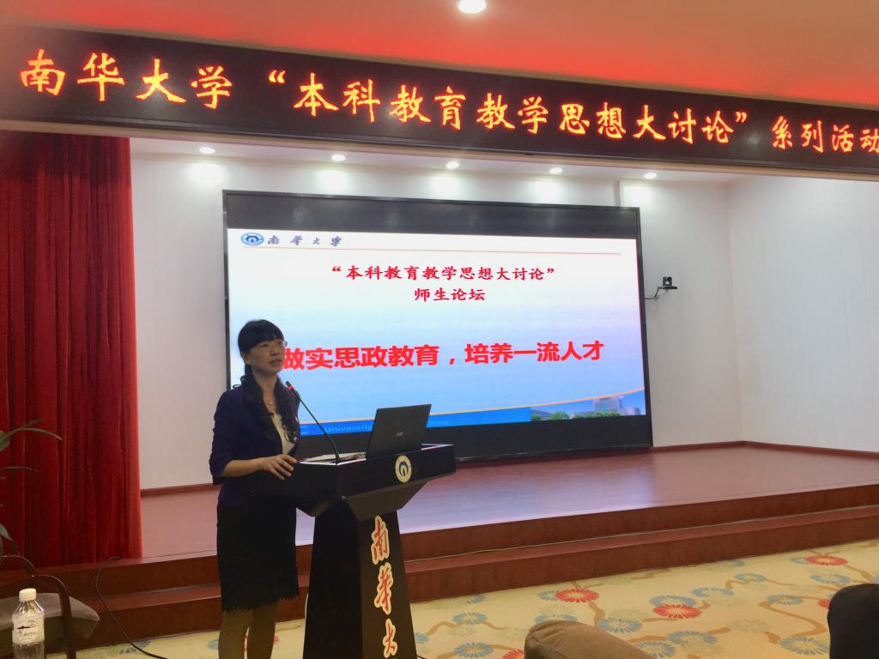
1、优化“三维一体”环境系统，催生创新创业教育动力
强化组织支撑
开展本科教育思想大讨论，围绕“如何打造与一流本科相适应的创新创业生态系统，提升学生的就业能力、创业能力和创新能力”深入讨论。

Slide 31
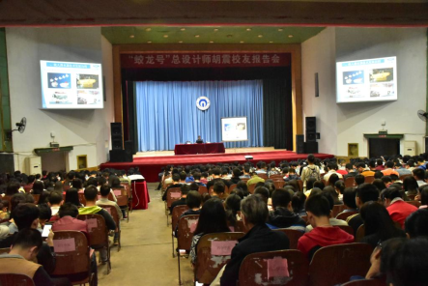
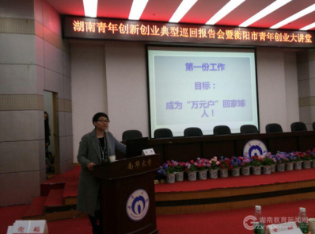
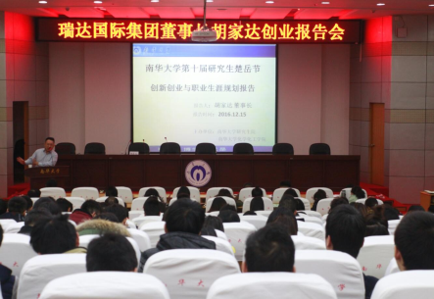

1、优化“三维一体”环境系统，催生创新创业教育动力
强化资源保障
学校聘任了一批富有创新精神、创业经验与创业能力的校友企业家、创业成功人士、投资人为创业导师，定期来校开展创业指导。
全国万名优秀创新创业导师人才库 | 11人
湖南省大学生创新创业导师库 | 2人
湖南省大学生创新创业高校导师 | 4人
校级创新创业导师 | 120人

Slide 32


1、优化“三维一体”环境系统，催生创新创业教育动力
强化资源保障
  每年投入超1000万元，用于支持大学生创新创业。
创新创业项目 | 创新创业团队 | 创新创业竞赛 | 协同创新班 | 创新创业奖学金
  校内设有“一中心一园区”创新创业孵化基地，建筑面积约12000平米。
创新训练中心
大学生创业园
路演中心
导师工作室

Slide 33

1、优化“三维一体”环境系统，催生创新创业教育动力
强化制度引导
创新创业教育
▲ 纳入到年度综合考核评价指标体系
▲ 纳入到教师职称评定和绩效考核体系
▲ 纳入学生第二课堂成绩单
三纳入
▲ 激励学生辅修课程和专业
▲ 激励创业实践，实行弹性学制
▲ 激励成果产出，创新创业成果可替代课程设计、毕业设计，予以奖励，并在评先评优、研究生推免中予以认定加分
三激励
Notes:
2014、2015届学校毕业生人数分别为6565、6817人，为做好毕业生就业工作，学校选聘了一批政治理论水平、业务素质高的同志从事毕业生就业服务工作，配备了一支40人的就业工作人员队伍（其中，学校专职就业工作人员20名；学院专职就业工作人员20名）。就业工作人员队伍学历结构合理：研究生以上学历的占90%以上。学校专职就业工作人员负责市场调研、拓展，信息咨询与服务、就业指导、统计及考核等工作；学院专职就业工作人员负责本院毕业生就业指导与服务工作。

Slide 34

2、构建“三创融合”教育体系，激发创新创业教育活力

Slide 35


2、构建“三创融合”教育体系，激发创新创业教育活力
拓展创意培训渠道
公共必修课：开设创新创业基础、新生研讨课、专业导论课，将学生创新创业教育纳入学业学分。
公共选修课程：《创业创新领导力》、《创业实训》等20门，创新创业类在线开放课程45门。
专业课程：挖掘课程蕴含的创新创业教育资源
创新创业社团：讲座、报告、沙龙
其他活动：征文、演讲、科技文化节

Slide 36



2、构建“三创融合”教育体系，激发创新创业教育活力
搭建创新实践平台
打造工、医、文三大公共实验平台，面向全体学生开放
01
成立导师工作室，推行导师制，鼓励教师吸纳本科生参与科研项目
02
遴选、培育大学生创新创业团队入驻大学生创新训练中心每年不少于50个
03
04
创新创业类比赛和学科竞赛学生参与全覆盖
Notes:
将《大学生创业基础》列为必修课，确保32学时，2学分。所有专业开设专业导论课和新生研讨课。通过KAB教学把税收知识、中小企业管理、创业心理学、市场营销、企业法律法规等课程融合到课堂教学。开设技术研发、专利申请、专利转化、小企业创办、筹资贷款、市场关系开拓、人际交往、法律运用等创业技能型课程。将创业理念和创业知识融入到经济学、管理学、营销学等课程教学中。引入超星尔雅开设《创业创新领导力》、《创业实训》等网络课程。以MOOC、视频公开课方式，立项一批校级创新创业教育在线开放课程。学校与中国传媒大学出版社合作出版《大学生创业指导教程基础》教材。将科技竞赛、创业训练、科研训练和职业技能培养等项目以第二课堂活动的形式滚动开设，确保学生在校期间创新创业训练四年不断线、实践教学四年不断线，第二课堂学分由5学分增加到10学分。学校修订了本科学生学分制学籍管理规定和学士学位授予实施细则，允许调整学业进程、延长弹性学制年限、保留学籍休学创新创业。优先支持参与创新创业学生转入相关专业学习。同时制订了鼓励本科生结合科学研究、技术服务及社会实践开展实践教学的若干办法、鼓励本科生结合科学研究、技术服务及学科竞赛完成毕业设计（论文）若干办法，实行创新创业学分认定和转换等相关制度，选拔一批有潜质的学生，制定创新创业能力培养计划，进行重点培养。鼓励本科生辅修课程、辅修专业，部分专业开设辅修专业试点班，打通一级学科或专业类下相近学科专业的基础课程，促进人才培养由学科专业单一型向多学科融合型转变。

Slide 37
2、构建“三创融合”教育体系，激发创新创业教育活力
强化创业孵化服务
创业经费：一是学校于2013年起设立了大学生创业基金，初始金额100万元。并逐年增加。二是利用大学生创业孵化基地与校外投融资机构合作，利用社会资金支持大学生创业活动。三是设立创新创业专项奖学金 。
大学生创业
优惠扶持政策
制度：南华大学大学生创新团队管理办法、创业园管理办法、关于鼓励和支持大学生创业的意见、大学生创业基金管理办法.....
提供水、电、通讯、网络及必要的办公设施

Slide 38


2、构建“三创融合”教育体系，激发创新创业教育活力
强化创业孵化服务
专业服务团队
工商、税务
本地企业家
法律专家
优秀校友
校内经济学专家
一站式服务
工商注册、税务登记
银行贷款、风险评估
创业基金审批
政策咨询
集中指导
个性化
专业化
服务
一对一指导
电话
服务
Notes:
学校在校内设有大学生创业园，同时设立多个学生创业助学亭；在湖南大众康医药有限公司、衡阳亚新科、衡阳钢管厂等10余家单位设立“扬帆创业基地”，鼓励学生创业。学校所有实验示范中心、实训中心及专业实验室、实验设备等各类实验教学平台都免费面向学生开放，并派指导老师对学生开展创新活动进行指导。学生创业专用场地共有生产经营面积3800多平米，创业园已孵化创业项目以及入住大学生创业实体80多家，已有20家的项目孵化成功并独立注册。学校每年安排创业经费支持大学生创新创业实践项目5～8项，学校从2013年起设立了大学生创业基金，初始金额为100万元，用于引导大学生创业项目的前期启动。对优秀的创业项目学校提供2-5万元贷款贴息政策。

Slide 39
3、打造“三方协同”育人共同体，形成创新创业教育合力
学 校
创新创业教育的具体实施者
制度设计
课程开发
师资培养
创业实训
政 府
创新创业教育政策制定者
资源提供者
质量监控者
搭建交流合作
协同创新平台
B
A
C
社 会
大学生创新创业的土壤
提供资金和人力支持
Notes:
近年来学校通过董事会、校友会、网络媒体、报刊杂志、人才就业市场、用人单位联系等渠道收集用人单位需求信息；同时向全国各地用人单位寄发生源信息6万多份当年度毕业生专业信息，并通过《高校毕业生生源信息专刊》、《大学毕业生资源信息指南》发布毕业生就业信息。每年学校向当届毕业生发布校内招聘岗位均超过毕业生人数的4倍以上。2015届毕业生本科生5873人、研究生944人，学校提供就业信息总数79082个，其中校内岗位33793个，人均约4.96个；2016届毕业生本科生6235人、研究生983人，目前学校已向毕业生提供岗位58009个，其中校内岗位27742个，人均3.84个；同时，学校高度关注信息岗位使用率问题，对岗位使用率较低的专业进行数据统计、系统分析，努力提高使用率。每年除考研毕业生外通过学校提供的就业岗位实现就业的毕业生均超过90%。

Slide 40



3、打造“三方协同”育人共同体，形成创新创业教育合力
共建校地协同创新平台
三基地一窗口
人才培养基地
科技创新成果转化基地
实践与就业基地
服务经济社会发展窗口
目前已和2000余家高科技企业建立了紧密联系，为学生创新创业实践提供了极大的便利，3000余名学生已通过这些平台进行了系统的实习实训。

Slide 41





3、打造“三方协同”育人共同体，形成创新创业教育合力
构建校企合作育人平台
与中核集团等多家企业建立合作关系，共同培养创新人才，建立了347个校企创新创业基地。

Slide 42

三年来，学校已成功孵化了优秀企业47家，近年来创业人数、创业拉动就业人数逐年增加。

Slide 43



邓志维—创办长沙至善德医疗科技有限公司和湖南德森尔医疗科技有限公司，
年产值6000余万元
黄泳锦—创办广州盛鼎乐器有限责任公司，年产值3500余万元
谭宗威—创办湖南提灯医疗科技有限公司，客户覆盖省内外200多家三甲医院，年产值1700余万元。
创业
典型
邓志维
黄泳锦
谭宗威

Slide 44



学科竞赛
2014-2018年全国普通高校竞赛评估结果（本科），学校排名全国第145位。
获得省级二等奖以上奖励次数：
本科生申请专利数量：
本科生发表论文篇数：
456
66
200
★全国移动互联创新大赛 一等奖
★“中华老字号”全国创新创业大赛
一等奖
★全国“创青春”创业大赛 银奖
★中国大学生服务外包创新创业大赛
二等奖

Slide 45





领导视察
省长 许达哲
省政协主席 李微微
省人大副主任 周农
省人大副主任 王珂敏
团中央组织部长 万速成

Slide 46



媒体报道
人民日报 | 中国教育报 | 湖南日报 | 人民网 | 光明网 | 中国新闻网

Slide 47
03
当前双创工作的问题和建议
学校基本情况

Slide 48
存在的问题
对创新创业的认识需要进一步深化。
创新创业教育特别是课程设置和教学内容尚不适应需要。
创业扶持资金渠道少、创业场地获得难。
创业政策落实还不到位，创业担保贷款要求较高、手续较多，毕业生创业贷款难。
♦
♦
♦
♦

Slide 49

建议与意见
进一步重视大学生创新创业工作
把创新创业工作提高到贯彻落实中央战略部署的高度、摆在高校战略发展全局的高度、融入人才培养人过程.
全面推进高校创新创业教育改革
修订人才培养方案 加强课程建设 改革教学内容和方式方法
搭建实习实训平台 大学生创新创业训练计划 创新创业竞赛

Slide 50
建议与意见
加大创新创业场地建设和资金投入
支持高校建设大学科技园、大学生创业园、创业孵化基地
吸引金融机构、社会组织、行业协会和企事业单位为大学生创业提供资金支持
强化创新创业政策的细化落实
地方相关部门制定创新创业优惠政策和细化落实举措
高校自身建立创新创业学分积累与转换制度
整个社会积极营造鼓励创业、宽容失败的环境氛围

Slide 51
谢 谢
祝各位身体健康 工作顺利

